Slide 1
本科毕业论文答辩
基于龙芯架构32位精简版指令集的超标量处理器设计
马子睿

Slide 2
论文基本情况
论文作者：
马子睿：2020级计算机科学与技术学院，计算机科学与技术系，华夏计算机科技英才班本科生
指导教师：
卢建良：中国科学技术大学计算机实验中心实验师
叶笑春：中国科学院计算技术研究所高通量中心研究员

Slide 3

目录
研究背景
主要研究工作
研究成果与结论
总结与展望

Slide 4
研究背景
Research Background

Slide 5
处理器超标量设计
更高的性能和效率
01
超标量处理器能够同时执行多条指令，充分利用处理器的硬件资源，从而提高了处理器的性能和效率。
超标量
技术
更灵活的指令调度
02
超标量处理器采用动态指令调度技术，可以根据当前的指令依赖关系和可用资源来动态调整指令的执行顺序，从而最大化地利用指令级并行性。
更好的资源利用
03
超标量处理器具有多个功能单元，能够并行执行不同类型的指令，充分利用处理器的硬件资源，提高了资源利用率。
04
更好的可扩展性
超标量处理器的设计可以很容易地进行扩展，通过增加功能单元或者优化指令调度算法等方式来提高性能。

Slide 6
性能优化研究——分支优化
分支预测优化
01
使分支预测能够捕获更复杂的分支行为：
已知信息较少
容易在特定的程序行为中提升性能
分支执行
优化技术
分支恢复优化
02
提前纠正分支或预译码的手段，减少分支预测失败带来的代价。
已知信息较多
对所有程序行为都较为适用，但过于复杂的恢复逻辑会造成降频

Slide 7
主要研究工作
Main Research Work

Slide 8
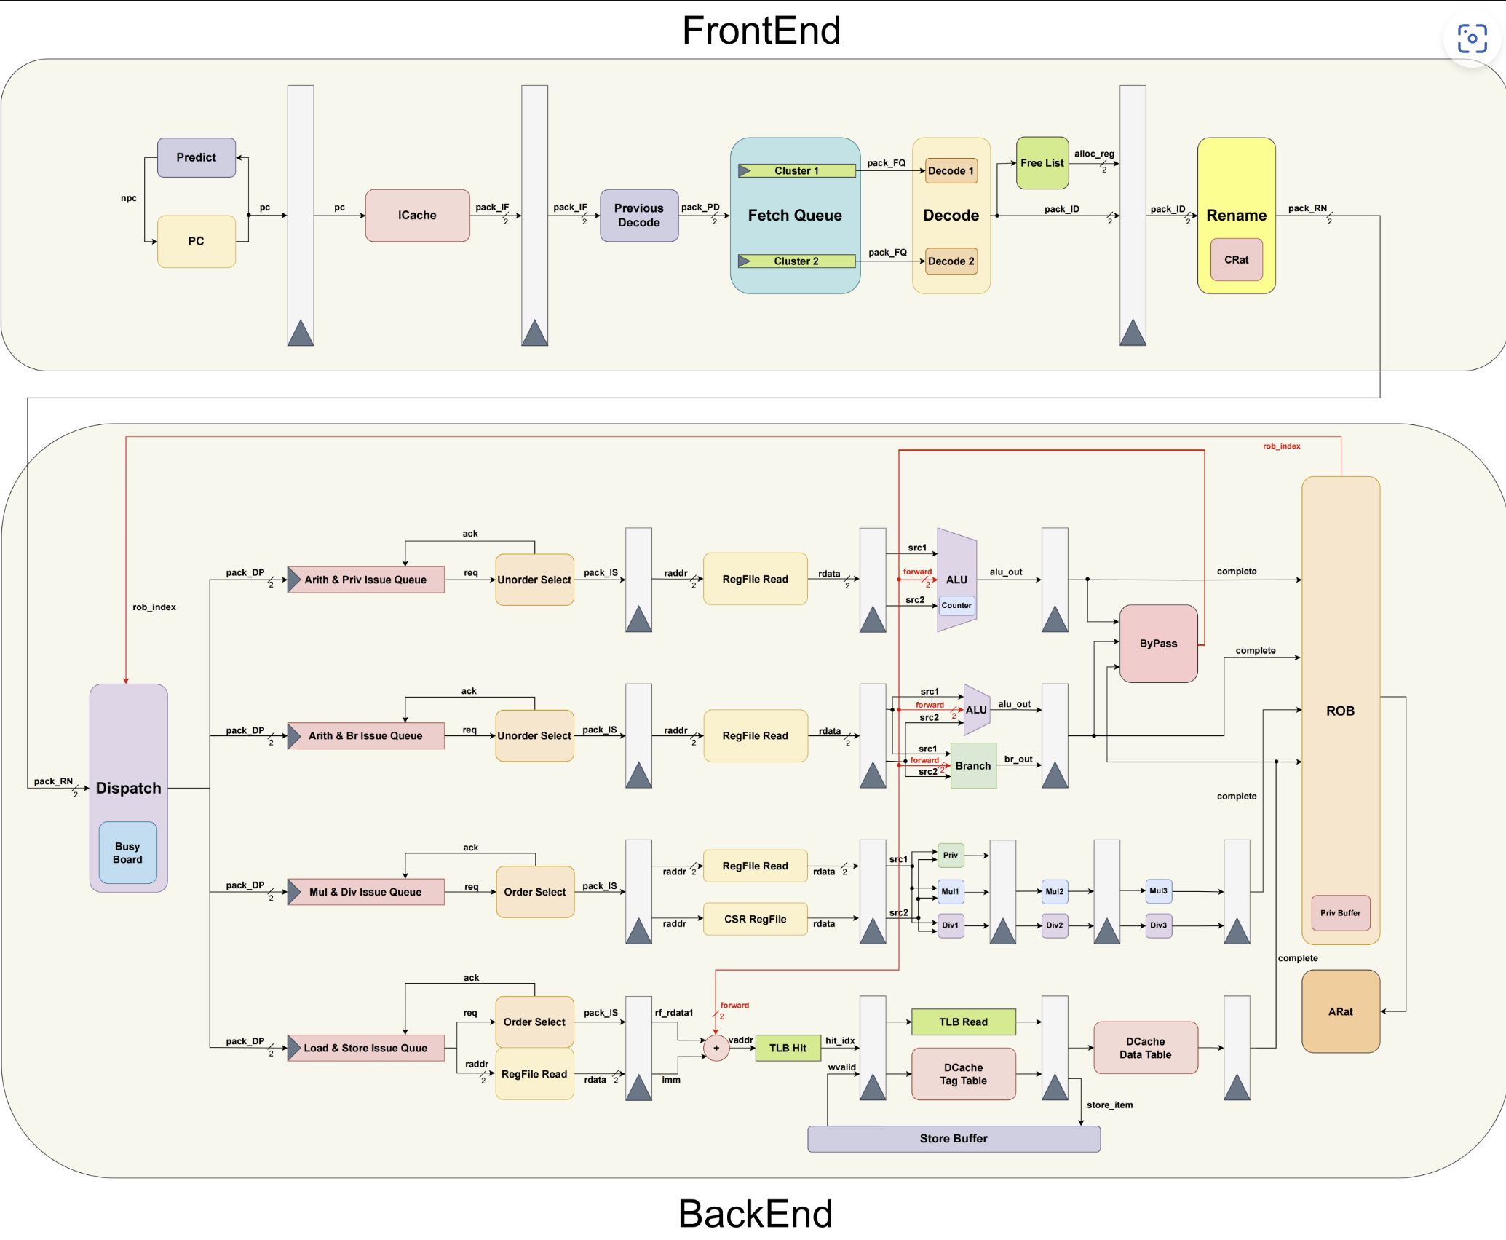
超标量处理器设计
基于LA32R架构，支持其全部指令。
基于带旁路的Tomasulo算法，采用四发射、乱序执行、顺序写回的结构。
处理器前端共有5级流水，后端共有4~6级流水。

Slide 9
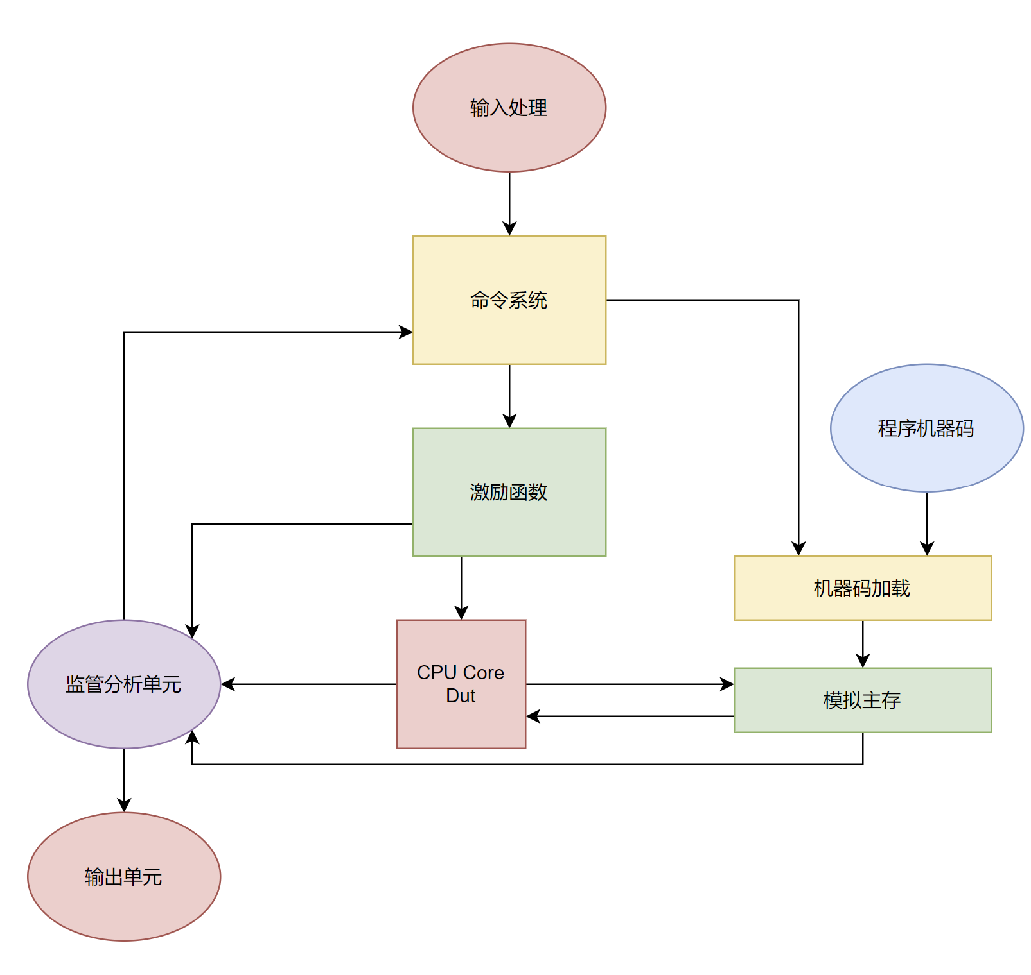

仿真框架LSIM设计
基于高速仿真器Verilator开发，配合C++编写框架，具有较高的仿真效率。
支持指令踪迹、Difftest等高效仿真验证技术，可以结合波形快速锁定错误点。
支持对超标量处理器的指标进行采样，能够动态分析处理器性能。

Slide 10
预译码系统的创新改进
预译码技术对分支指令的恢复做出优化，通过尽早利用指令信息对分支预测结果进行检查的方式，减少流水线分支预测失败的惩罚。
预译码技术主要会面对三个问题：
加法时序问题：预译码需要通过 32 位加法计算跳转目标地址，这对可能影响主频；
及时性问题：如果我们寄存器打拍来改善其时序，那么会影响IPC提升幅度；
纠正程度问题：预译码对指令纠正的程度需要进行考量；
为了对这三个问题进行折中解决，本文将高通公司的技术进行复现与改进，使其能够应用于预译码改进。
高通公司设计文档原文

Slide 11
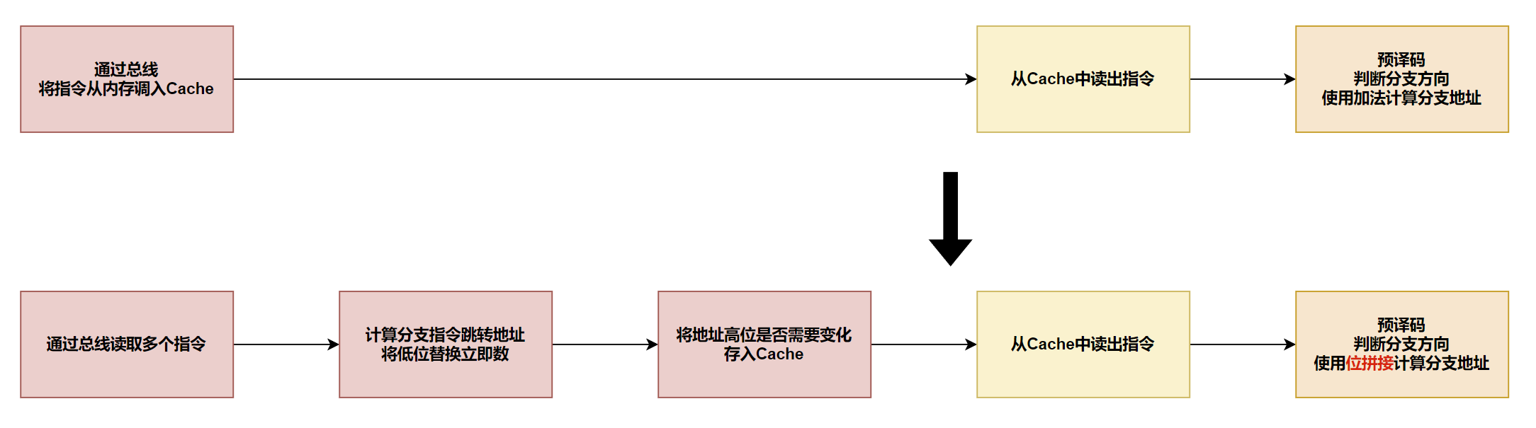
预译码系统的创新改进

Slide 12
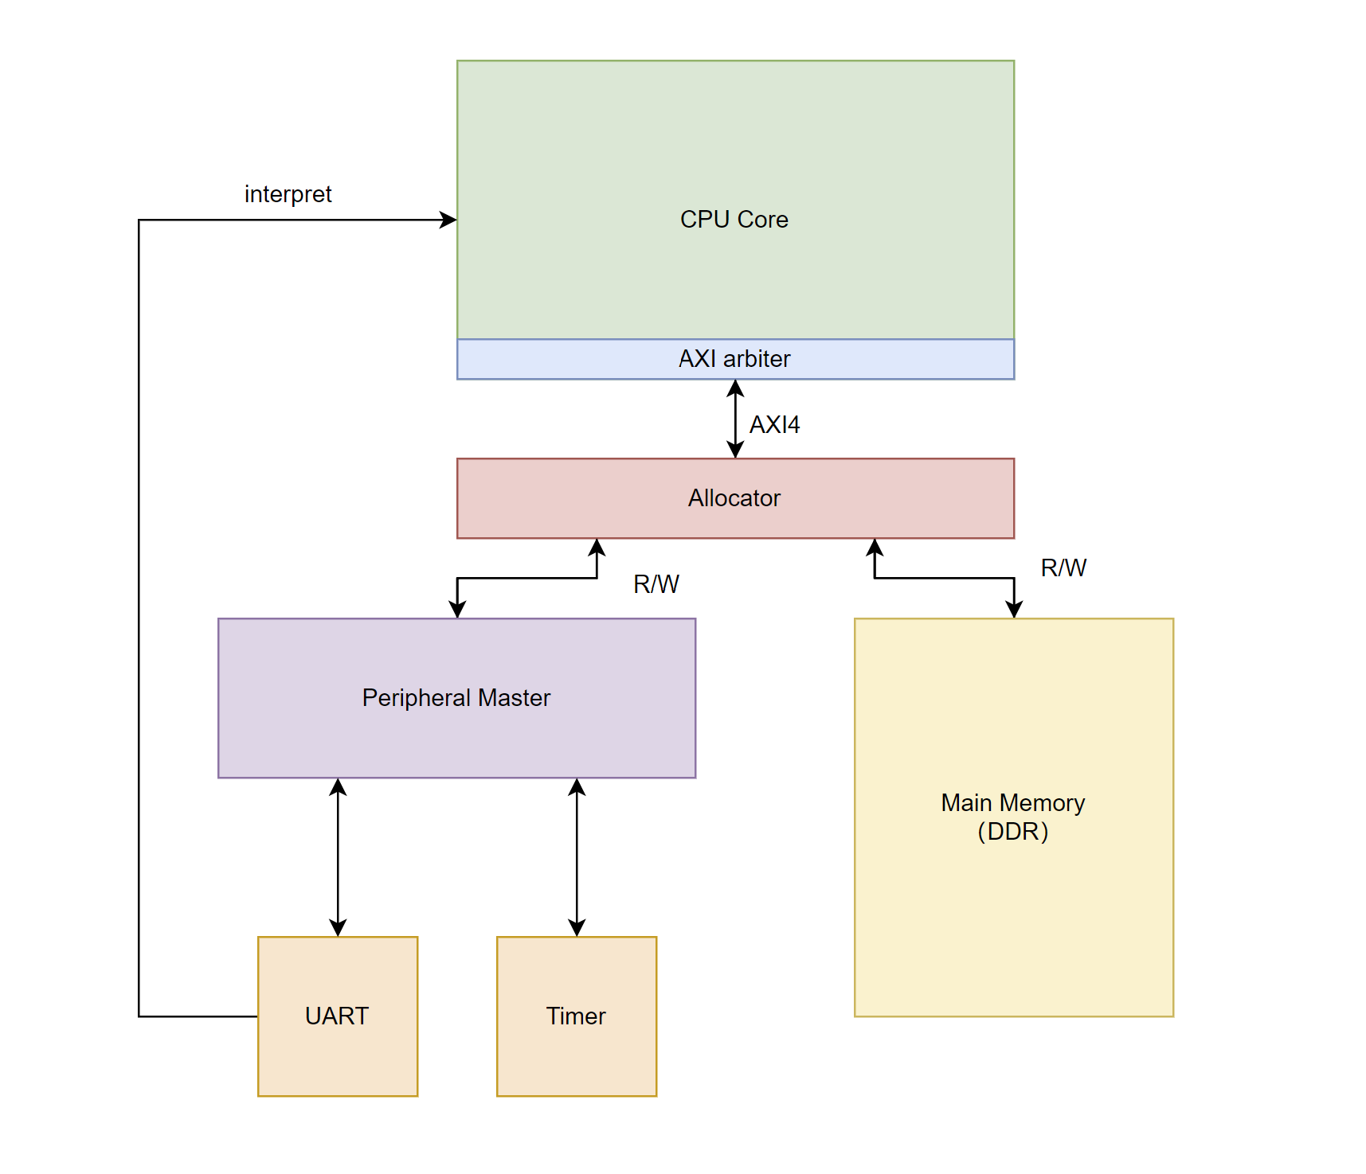
SoC设计
支持串口和实时时钟，其中串口支持输入中断。
使用AXI4总线协议进行访存，使用分配器对外设与主存进行访问仲裁。

Slide 13
研究成果与结论
Research Findings and Conclusions

Slide 14
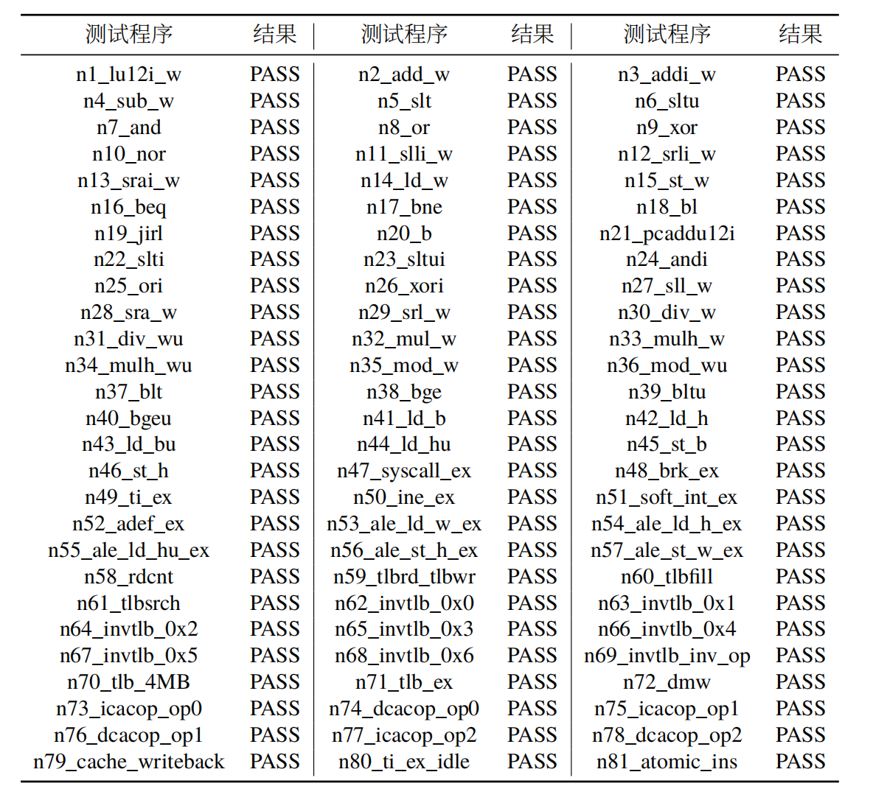
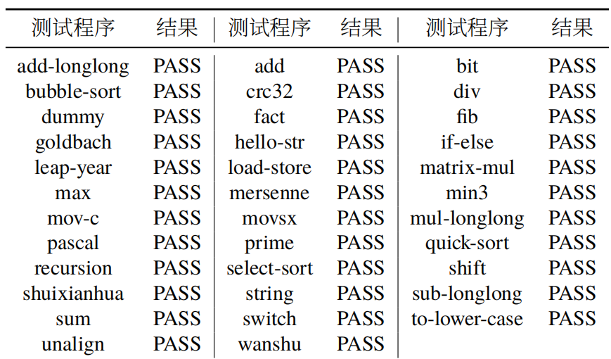
功能性测试验证
chiplab官方测试移植
Nemu官方功能测试

Slide 15
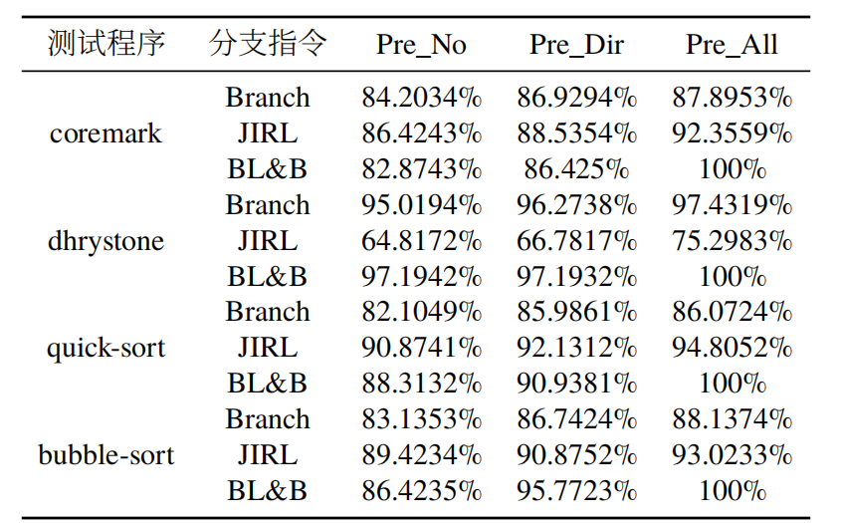
预译码对分支效果的改进
性能测试中分支预测系统的对比
无预译码
仅方向
方向与地址

Slide 16
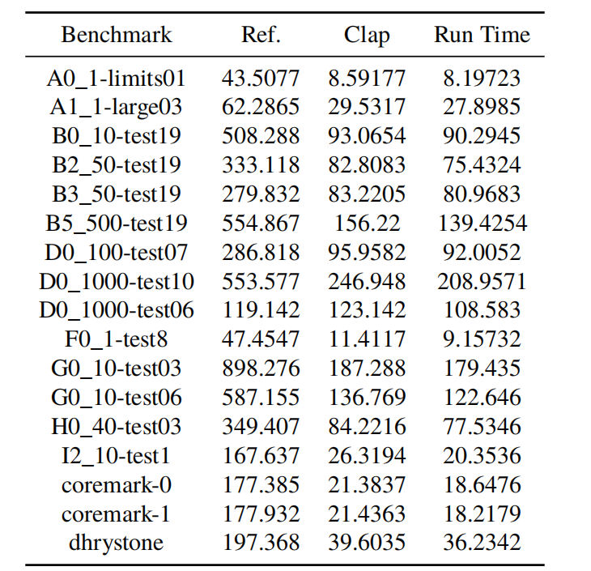
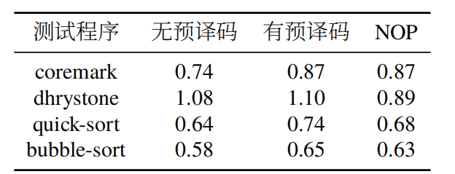
处理器系统仿真性能
FireEye片上性能测试
通用性能测试对比
注：NOP为第七届“龙芯杯”获奖作品
注：clap为第六届“龙芯杯”获奖作品

Slide 17
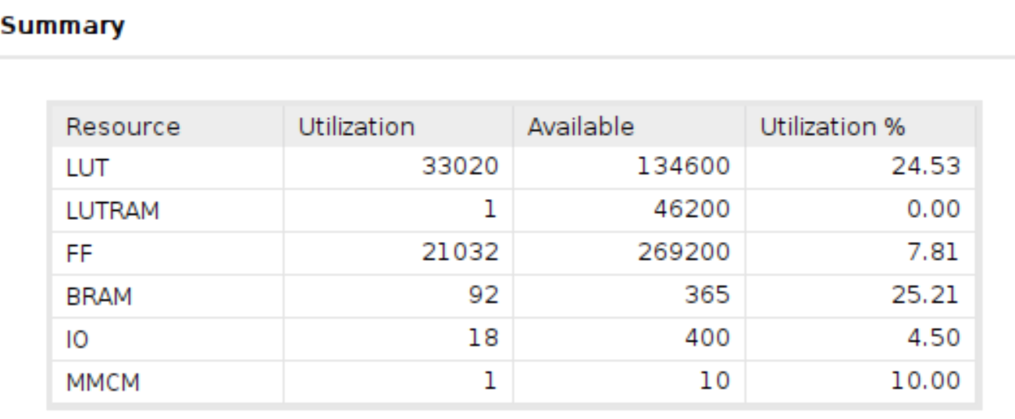
处理器系统综合实现性能
 | 最大允许时钟频率f/MHz
无优化技术 | 105.0MHz
交叠技术 | 115.6MHz
交叠技术+跳转指令立即数替换 | 120.0MHz
NOP | 107.25MHz
资源使用情况
时序实现对比

Slide 18
总结与展望
Summary and Outlook

Slide 19
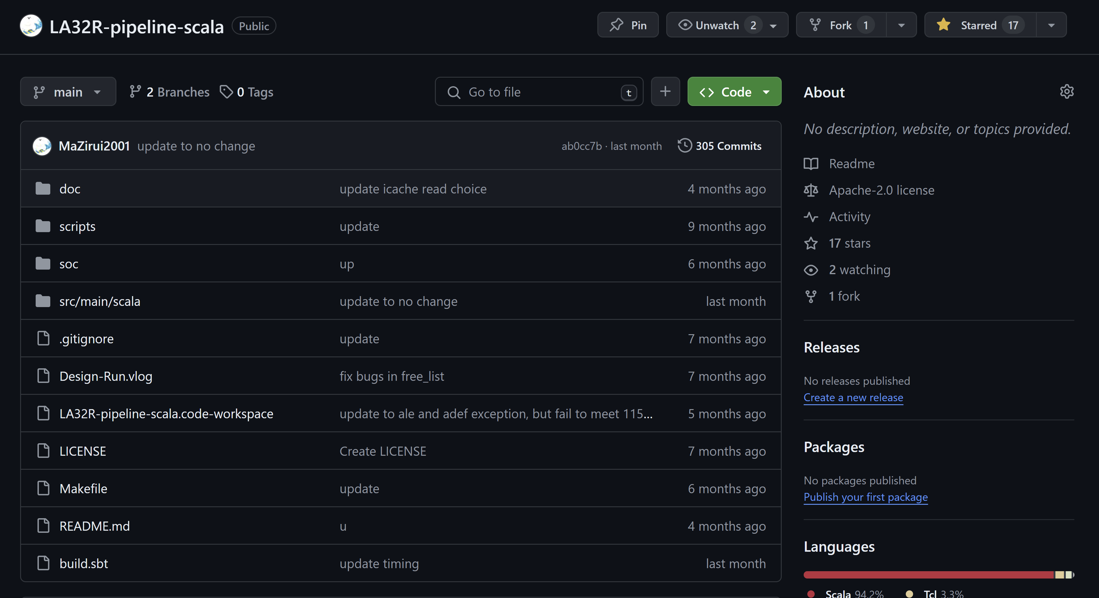
项目成果
Github开源社区贡献：
提供了开源社区中较为缺少的可供教学的超标量处理器设计。

Slide 20
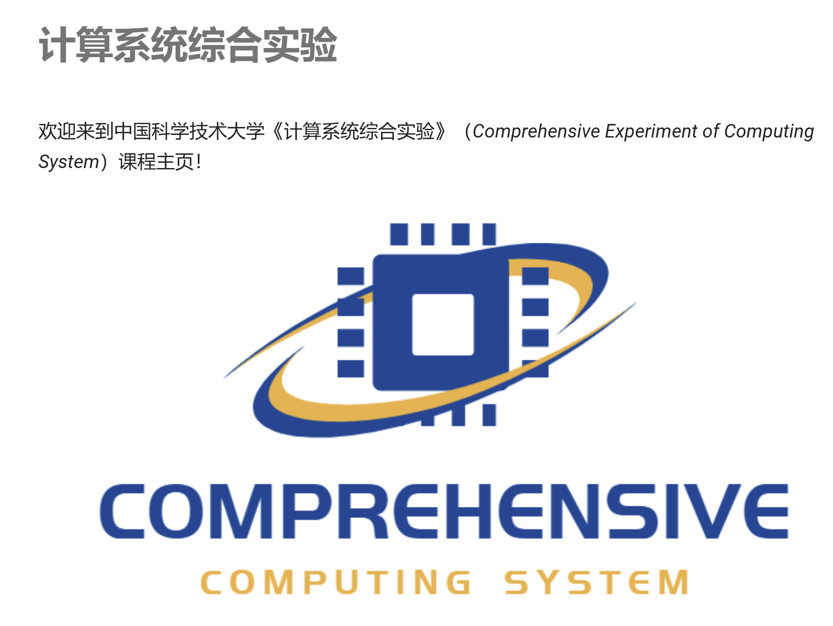

项目成果
中国科大系统结构核心课程
为《计算系统综合实验》与《计算机组成原理》课程提供了重要的仿真实验框架。

Slide 21

项目成果
“龙芯杯”竞赛参考设计
处理器设计成为中国科学院大学“一生一芯”项目参赛队与中国科大参赛队参考设计

Slide 22
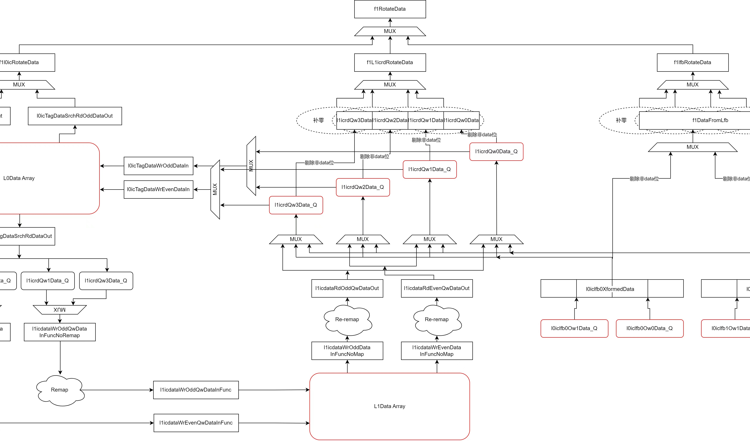
项目成果——商用处理器开发
该预译码衍生技术已经实装于中科睿芯集团中科通量公司RVC处理器测试版，并通过了初步流片测试，计划于2024年12月进行流片。

Slide 23
未来展望
分支预测：
目前处理器使用的分支预测比较简单，未来可以结合更先进的分支预测算法，以提升预测正确率；
多端口高速缓存：
目前数据高速缓存仅支持一个访问端口，而处理器中经常出现读写同时发生的情况，当前设计会在这种情况下损失一定效率，未来可以完善高速缓存内部调度算法，以支持多端口访问；
流片和成果发表：
目前的设计距离流片要求还有一定距离，未来我们将继续完善设计，将各部分设计都向流片方向进行努力，力争在未来能够流片成功。
本月和下月将会尝试基于预译码技术申请1项专利，基于《计算系统综合实践》课程设计发表1篇论文。

Slide 24
感谢！
Thank you！
Reference
SMITH J E, SOHI G S. The microarchitecture of superscalar processors[J/OL].
Proceedings of the IEEE, 1995, 83(12): 1609-1624. DOI: 10.1109/5.476078.
CHATZOPOULOS O, PAPADIMITRIOU G, et al. Towards accurate performance
modeling of risc-v designs[J/OL]. CARRV ’21, Co-located with ISCA 2021, 2021.
DOI: 10.48550/arXiv.2106.09991.
叶笑春, 李文明, 张洋, 等. 高通量众核处理器设计[J/OL]. 数据与计算发展前沿, 2020, 2(1): 70.http://www.jfdc.cnic.cn/CN/abstract/article_34.shtml. DOI:10.11871/jfdc.issn.2096-742X.2020.01.006.
马子睿

Slide 25
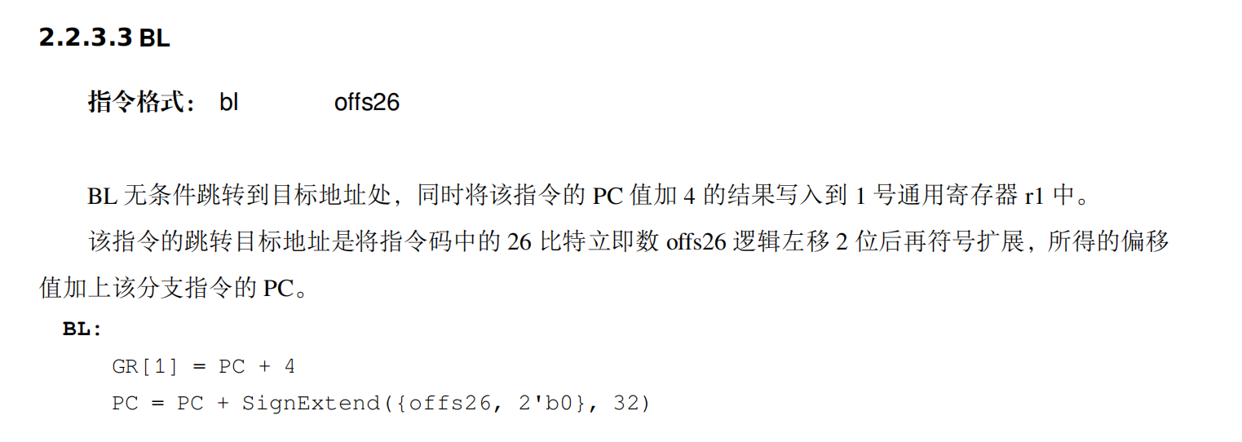
为什么经过预译码的跳转指令分支预测正确率能到100%
只需知道当前指令码即可预译码出类型，进而知道需要跳转
PC相关跳转，只需知道当前PC和指令码即可验证跳转地址

